Slide 1

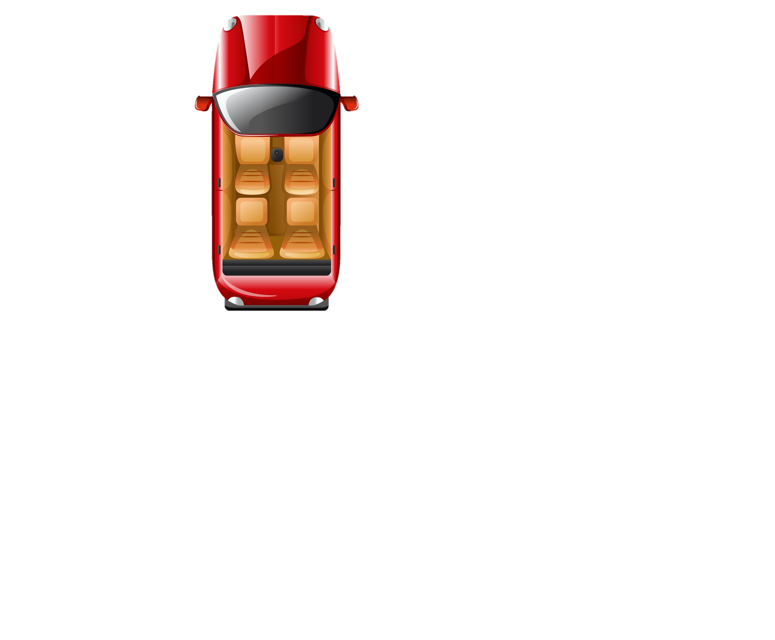

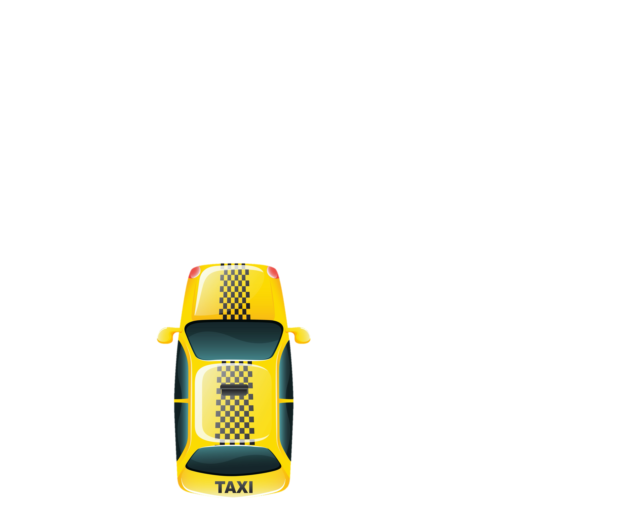
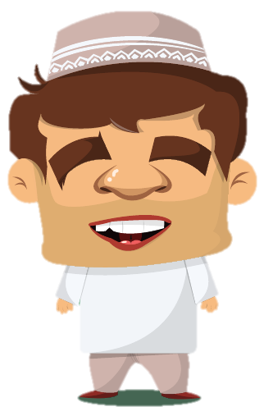
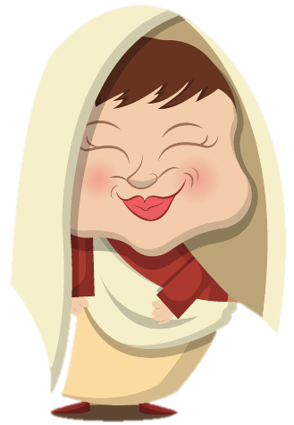
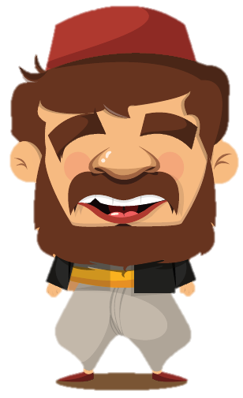

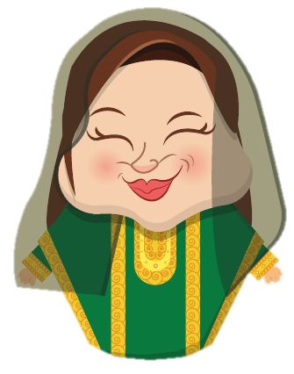
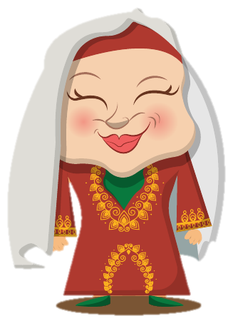
Indiquer la route
Fil pédagogique:
Objectif: pratiquer le duel et le pluriel. Dans un deuxième temps, pratiquer les accords des verbes et des noms.
Déroulement: Des vacanciers doivent se rendre à différents endroits de la ville.
Image 1 Exemple: une famille algérienne est perdue et veut se rendre au commerce. A vous de lui indiquer la route. Elle part du camping dans sa voiture rouge. Attention aux obstacles: on ne peut pas passer par les rues barrées par les travaux, etc.
(On peut ensuite changer la position de la voiture et faire un itinéraire pour se rendre ailleurs.)
Image
2- Vous indiquez à trois vacancières marocaines (par exemple) qui vont prendre le taxi comment se rendre à la montagne.
Vous indiquez ensuite à deux vacanciers yéménites la route.
3- Décrivez les activités des vacanciers (pluriel masc.; pluriel fem.; duel.) en les nommant régulièrement : les marocaines prennent le taxi devant le camping et vont au restaurant; elles mangent des fallafels; les marocaines vont ensuite à la bibliothèque et lisent un livre; elles vont à la montagne et marchent; les marocaines vont à la mer ou à la piscine et nagent; etc.)

Slide 2
Indiquez la route I
وقَف/ يَقِفُ | تَقَدَّم/ يَتَقَدَّمَ | نزَل ــِـ | ركِب ــَـ | دار/ يَدُور | سارَ/ يَسِيرُ
S’arrêter | Avancer | Descendre | Monter/prendre (trans.) | Tourner | Circuler/aller
بَعْدَ | قَبْلَ | حَتَّى | مُسْتَشْفَى | مسمَكة | مَخْبَز
Après | Avant | Jusqu’à | Hôpital | Poissonnerie | Boulangerie

Slide 3
Notez les expressions suivantes.
قَرِيب مِنْ/ بَعِيد مِنَ ... | Près de/ loin de …
في شارِع الـ... | Dans la rue de …
التَقاطُع | Le croisement

Slide 4
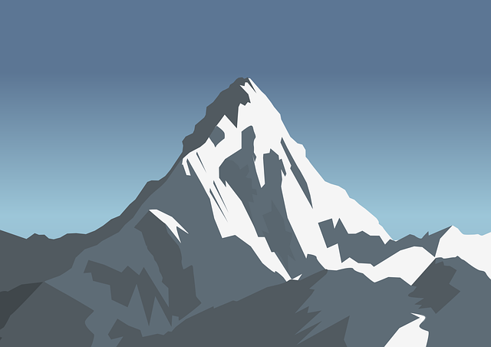




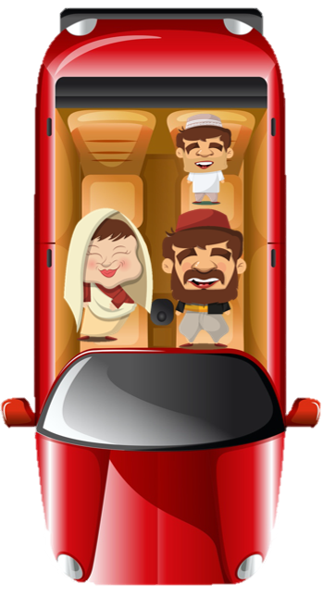
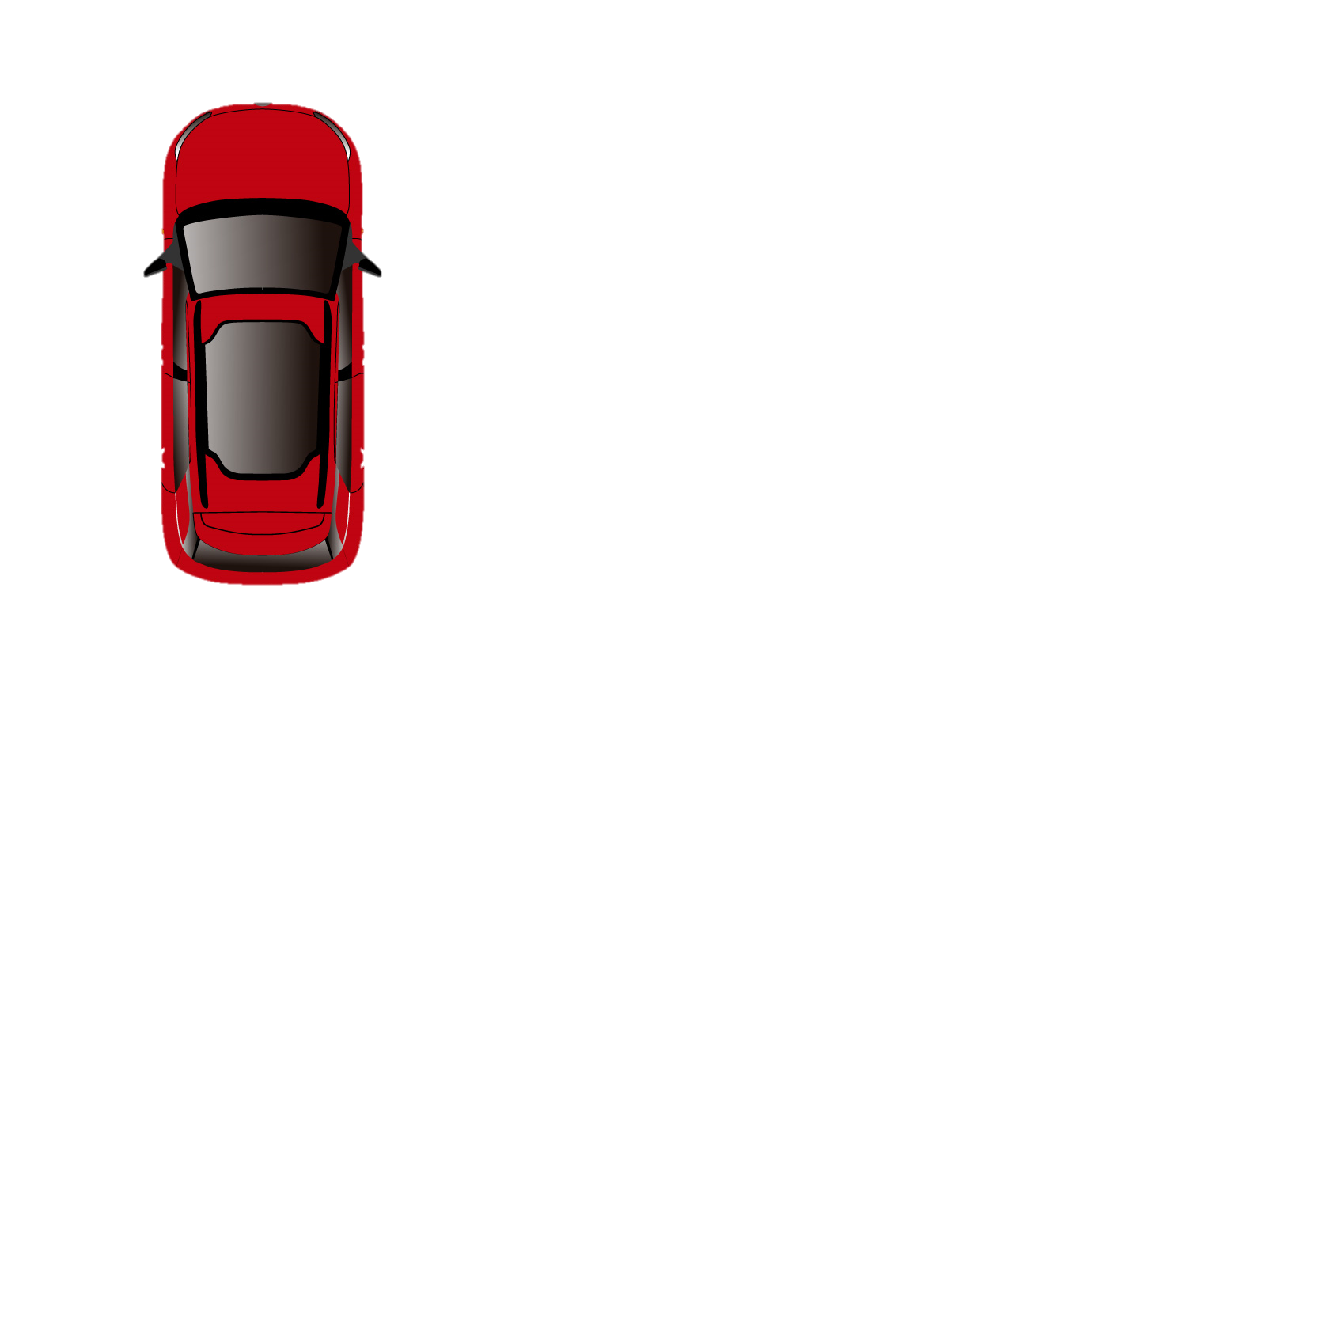
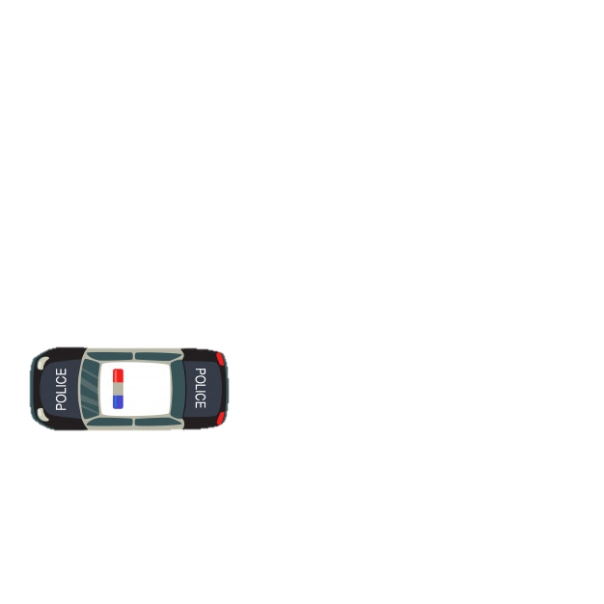
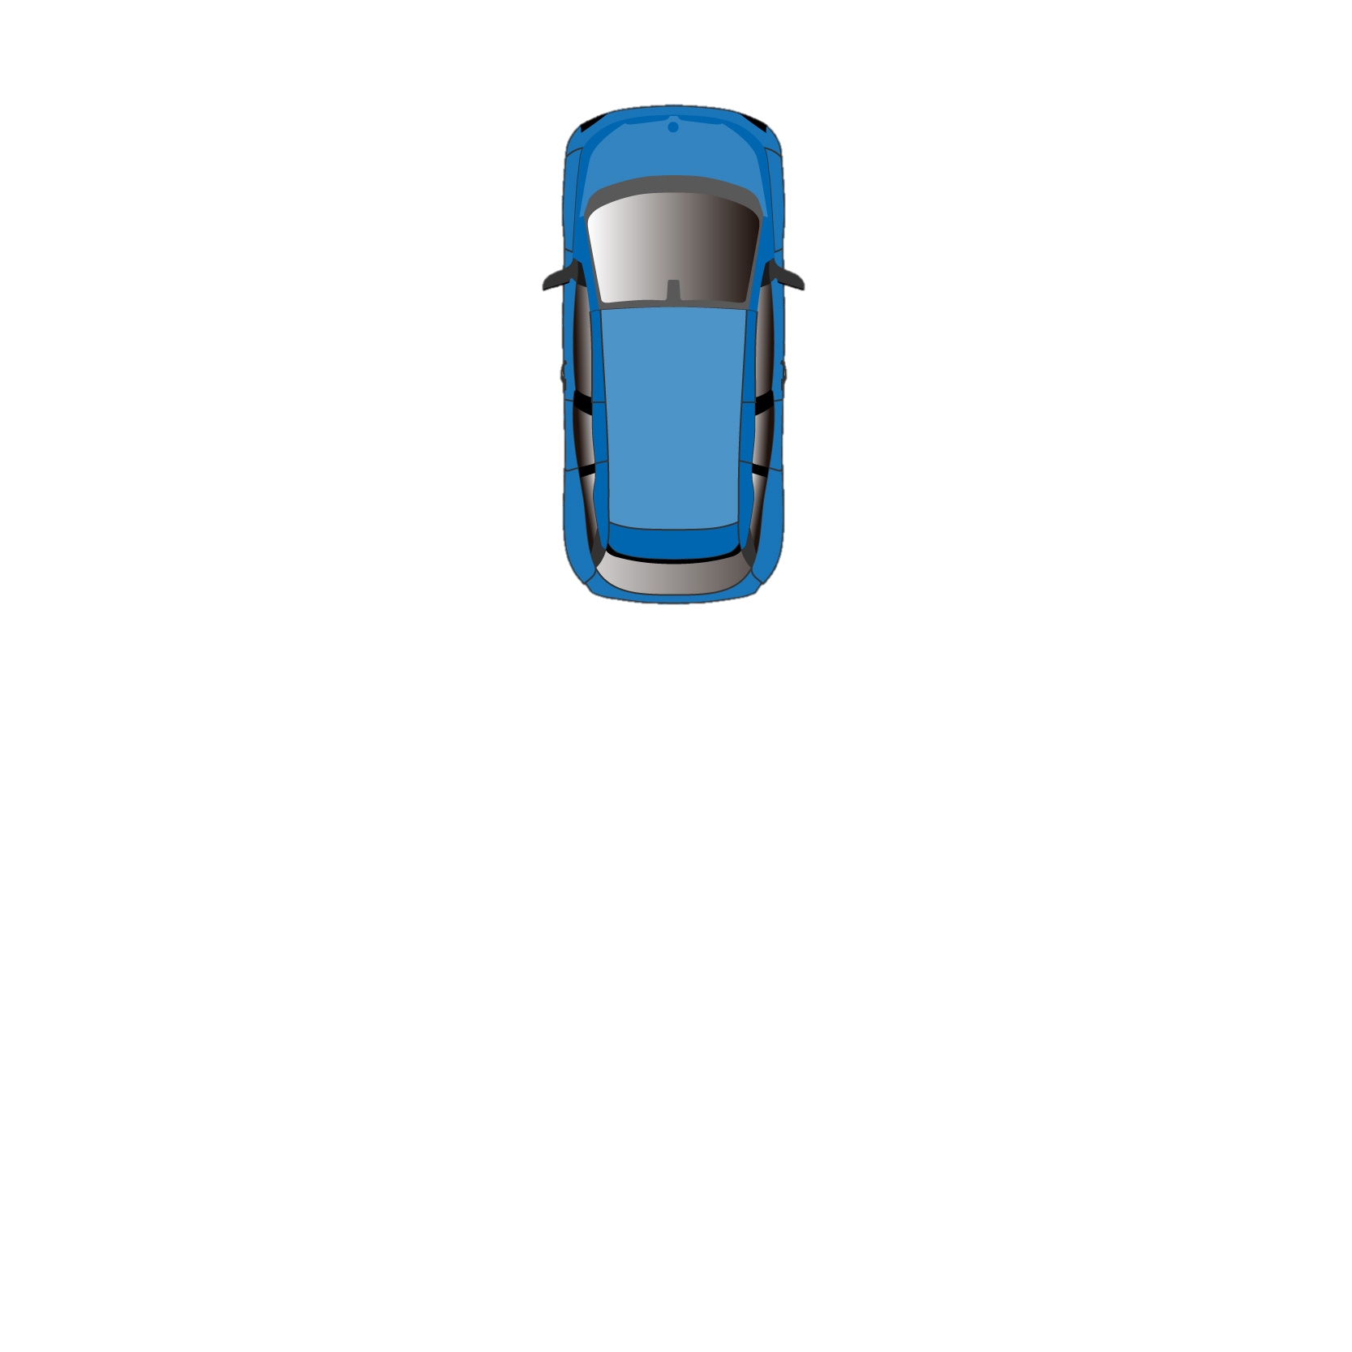
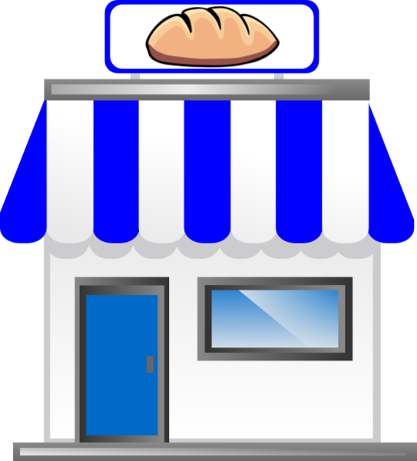
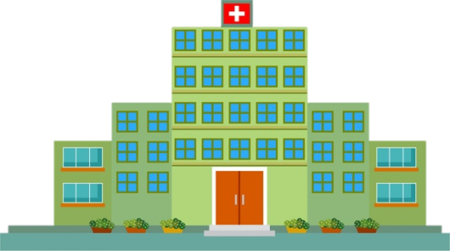
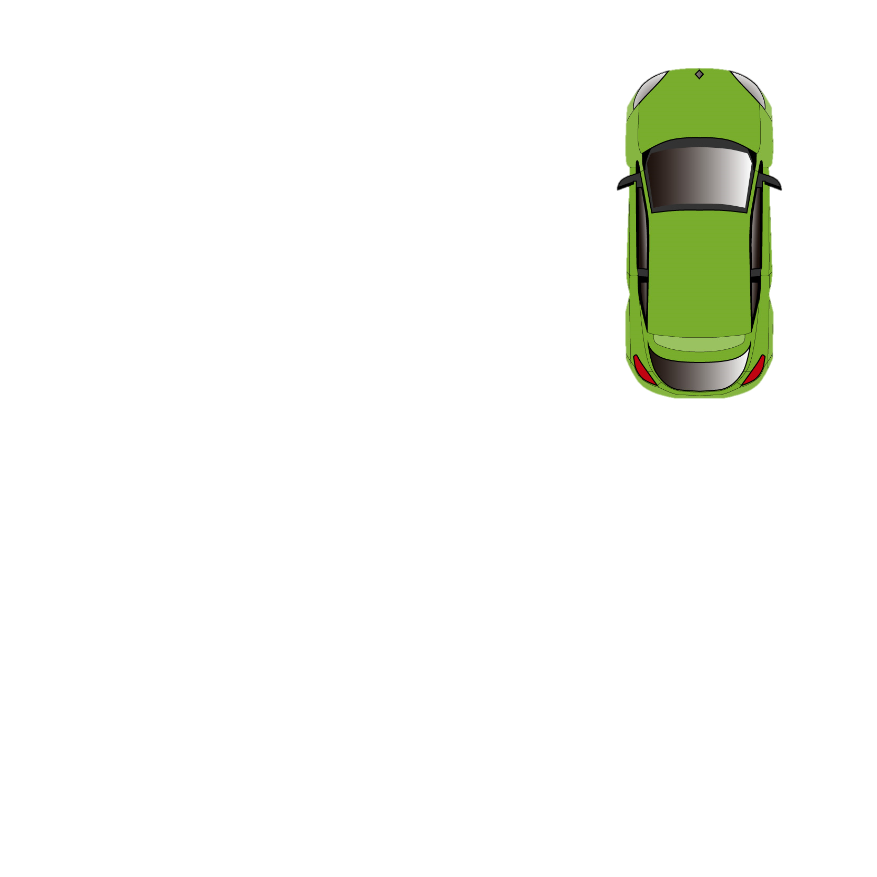

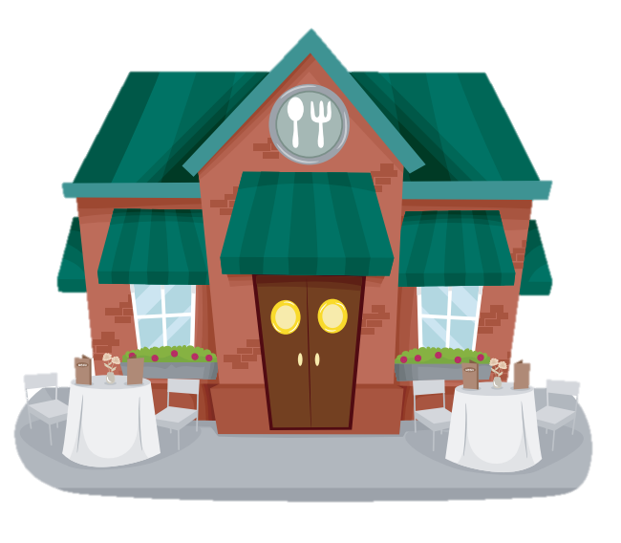

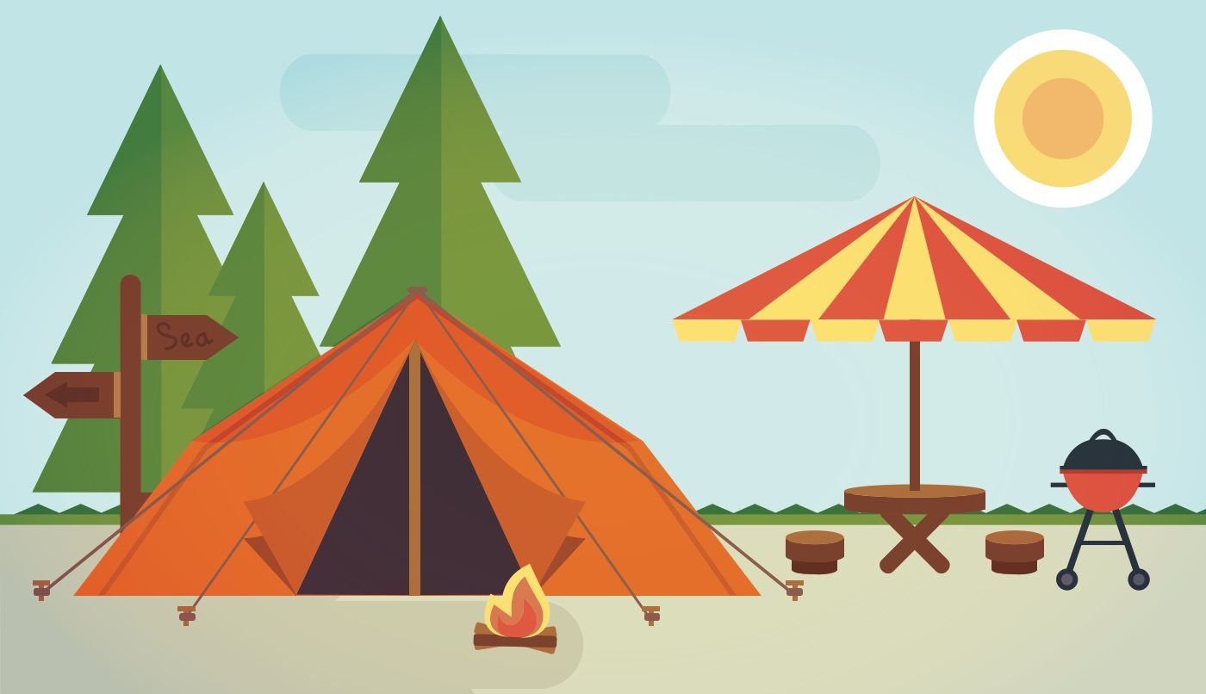
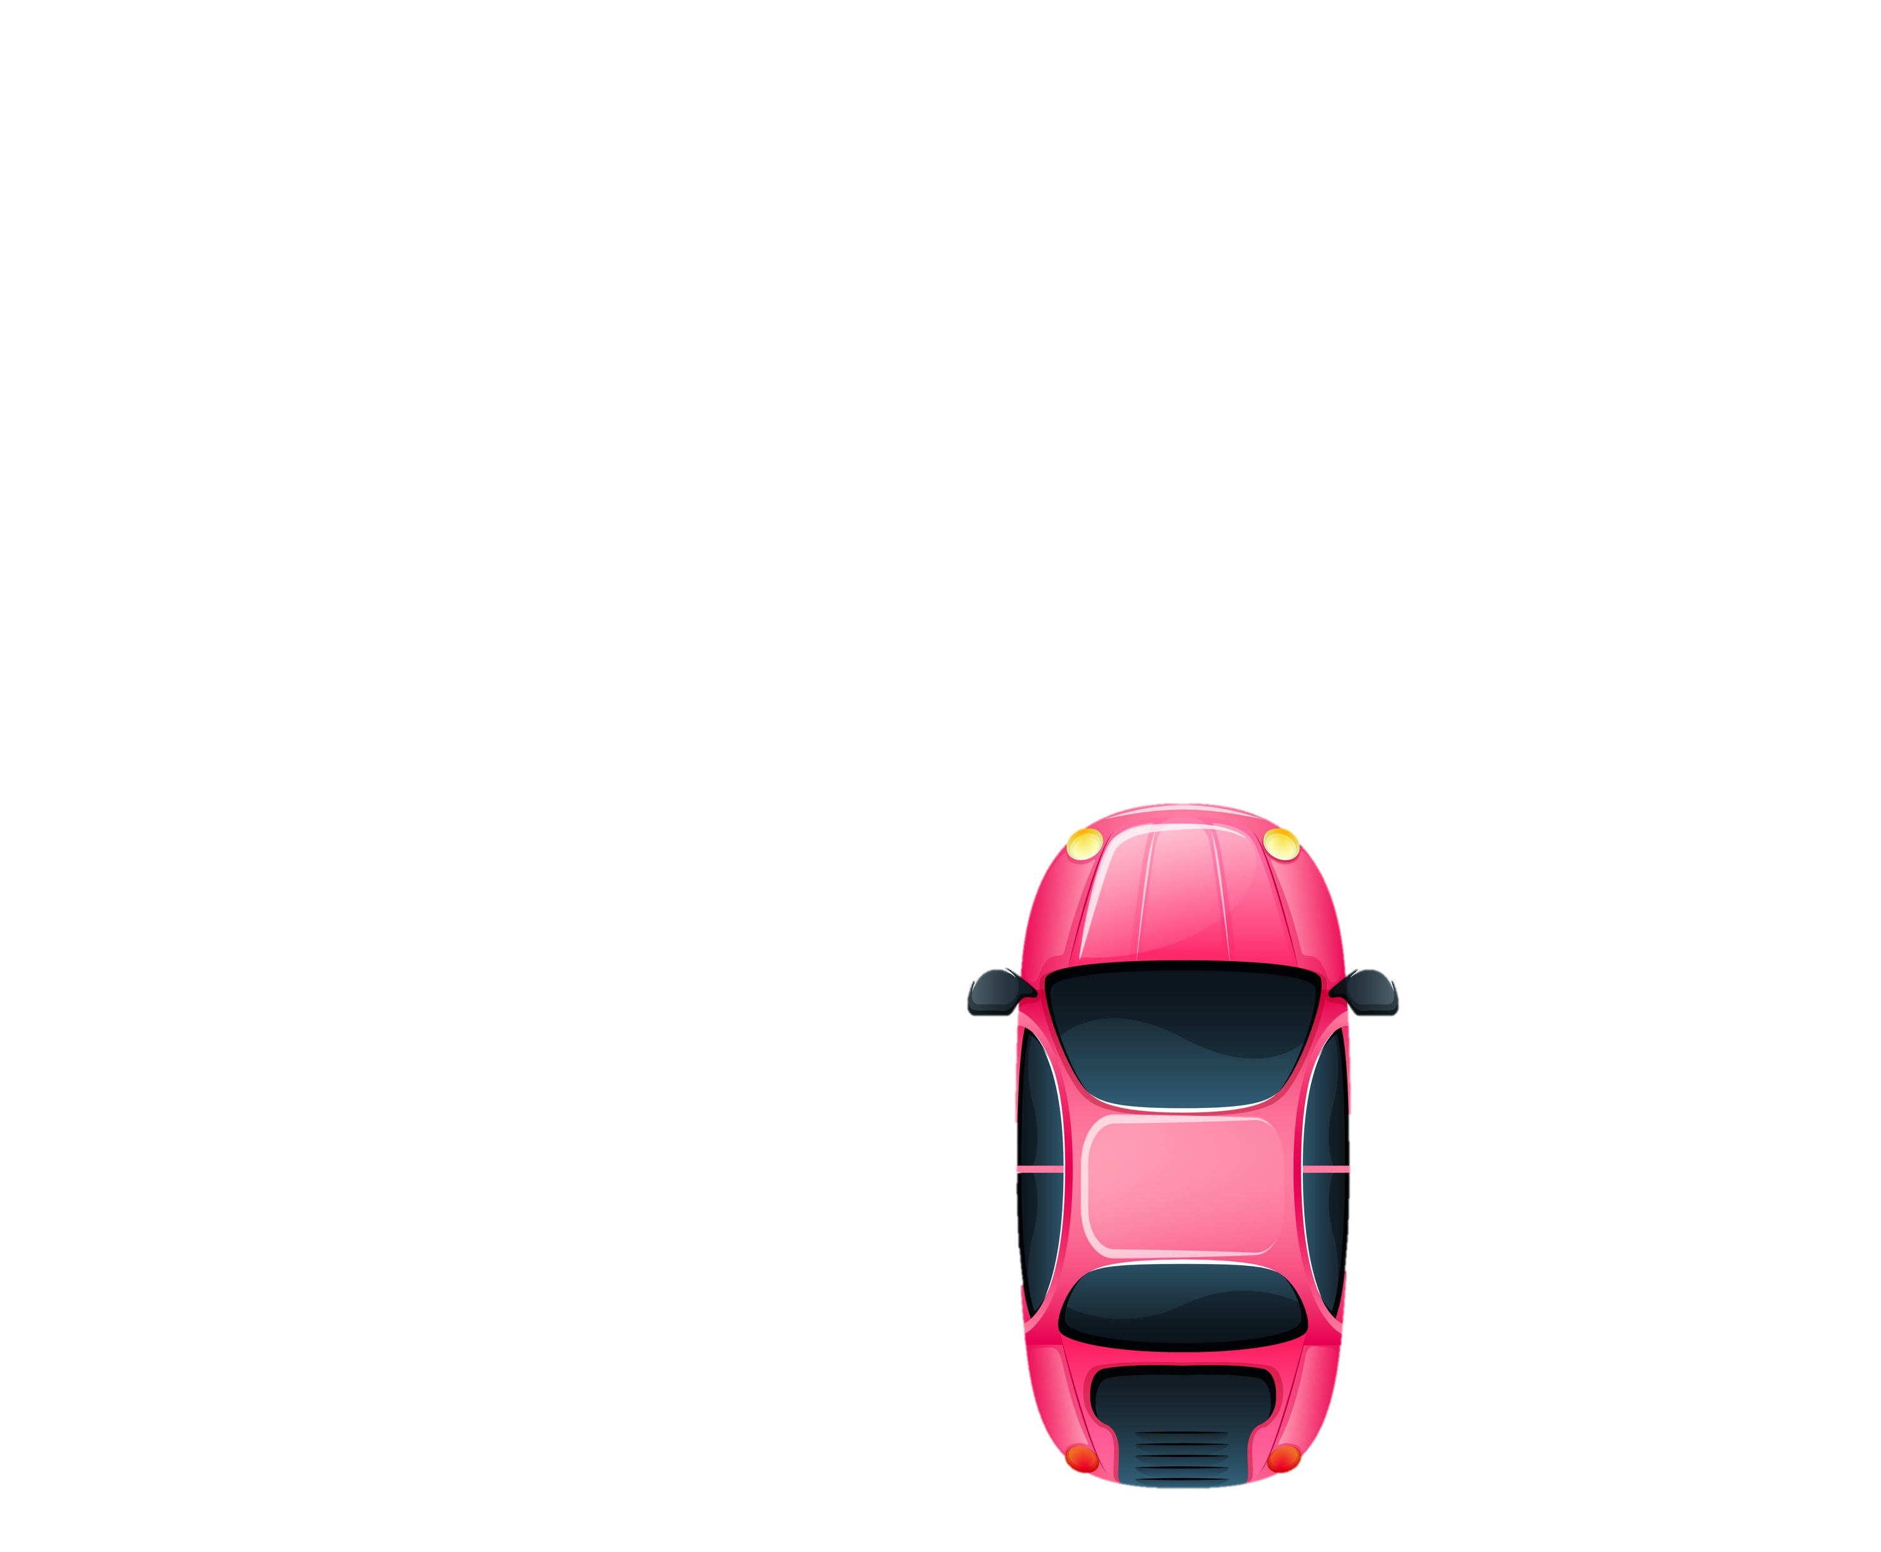





Slide 5
Fil pédagogique:
Imprimer l’image ci-dessous ainsi que les voitures et refaites les exercices par groupe de 2 ou 3,

Slide 8
Indiquez la route II
سيّارة الأجرة | حاجِز | رجال الإطفاء | رِجال الأمن شُرْطة | شارِع | طَرِيق
Taxi | Barrière | Pompiers | Police, sécurité, sureté | Rue | Chemin
دائِرة | مُخَيّم | سِباق الخيل | أشغال/ أعمال | مُفْتَرَق الطُرُق | تقاطُع
Rond-point | Camping | Course de chevaux | Travaux | Carrefour | Croisement

Slide 9
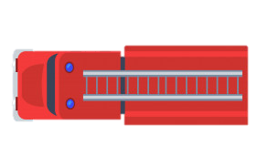

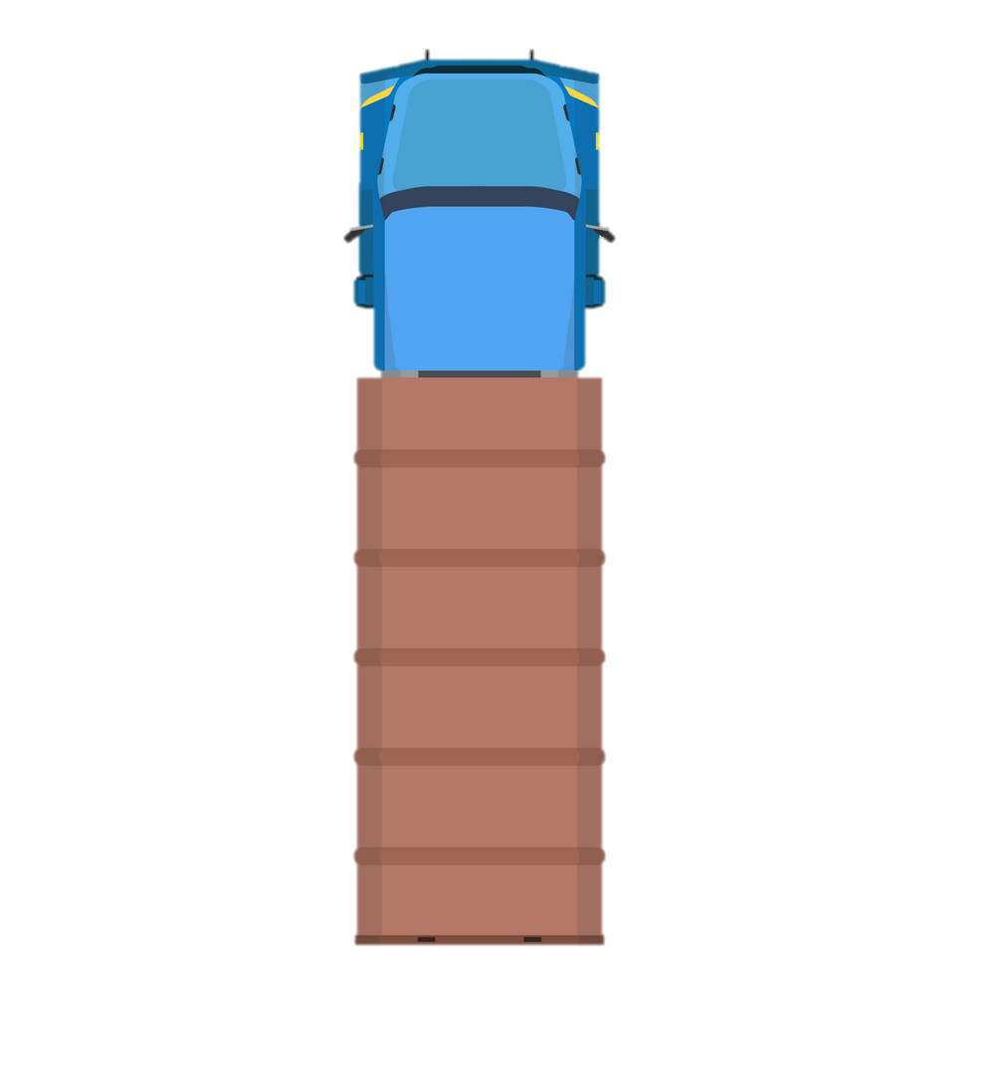




Slide 10
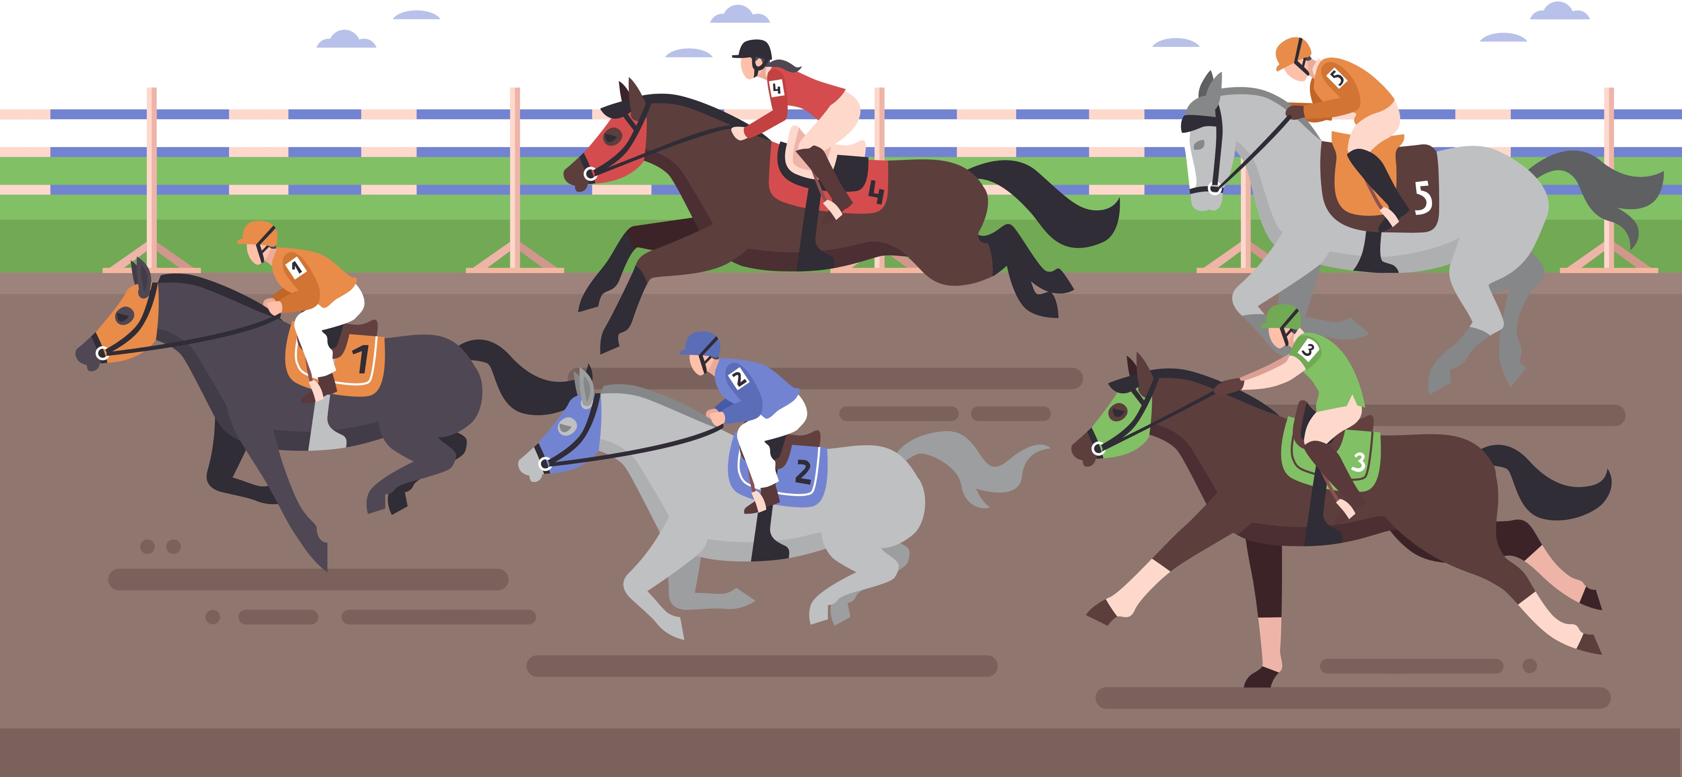
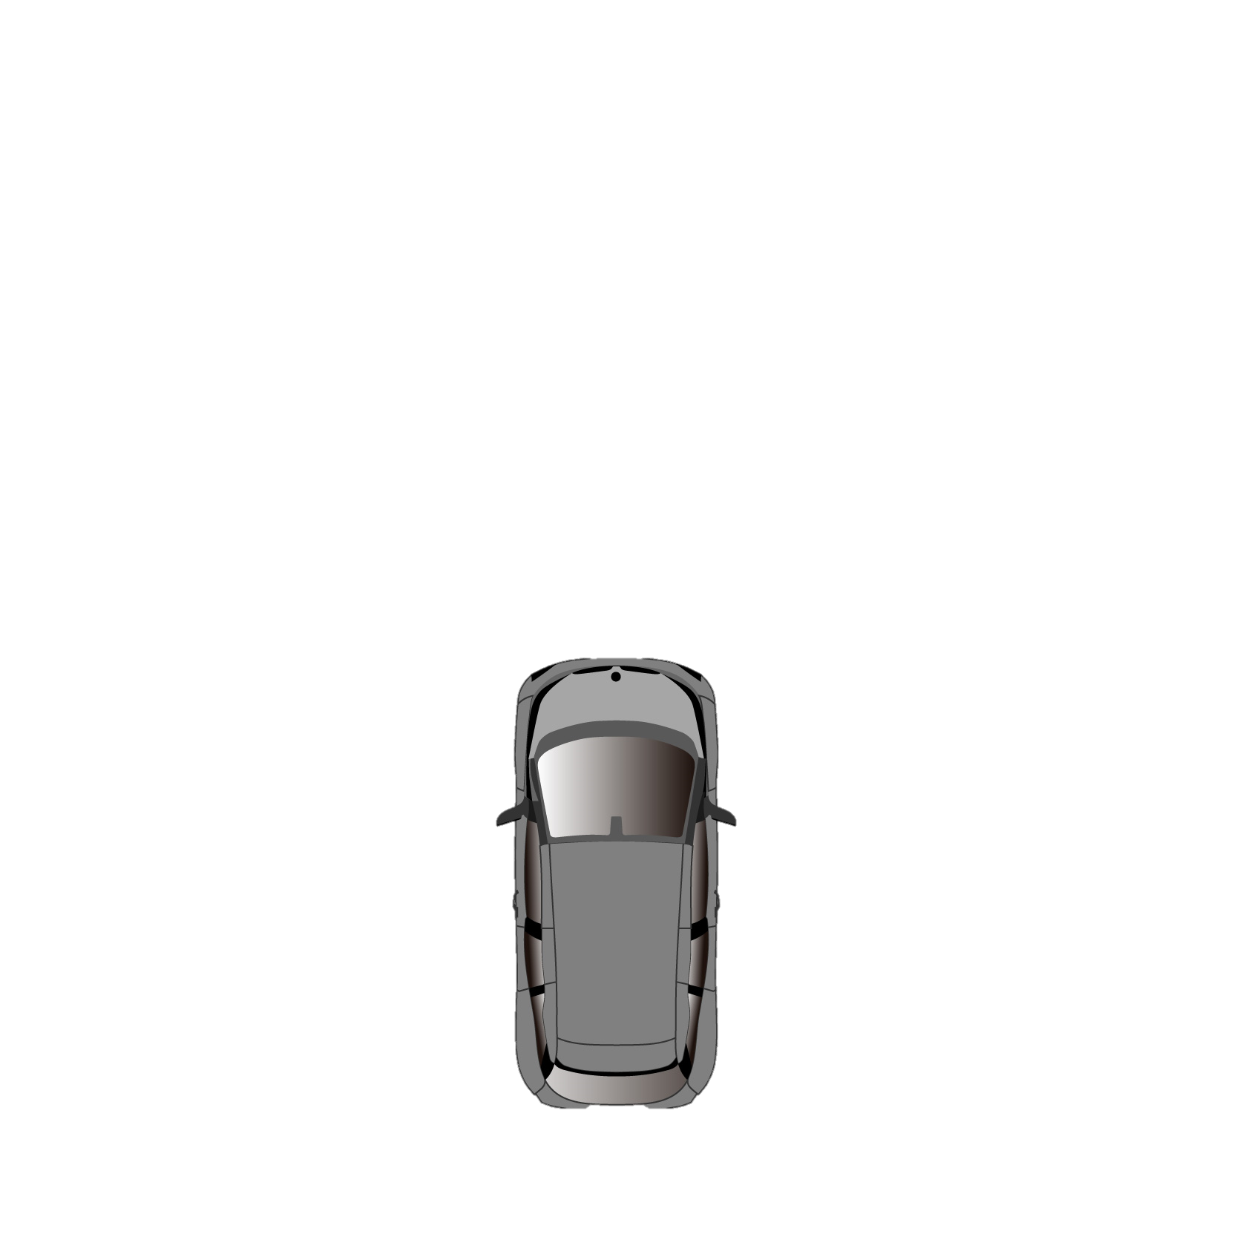

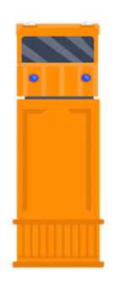

Slide 12
Sur le modèle ci-dessous, indiquez aux autres élèves comment vous vous rendez de chez vous au travail ou cours d’arabe.
أَخْرُجُ مِنْ بَيْتِي وَأَدُورُ عَلَى اليَمِين فِي شارِعِ العَدْل وأَمْشِي قَلِيلًا حَتّى المَحَطّة. ثُمَّ أَرْكَبُ القِطار. أَنْزِلُ مِنَ القِطارِ...

